Slide 1
Тема та мета курсової роботи:
“Аналіз ефективності маркетингових кампаній мобільного додатку та оцінка окупності трафіку (ROI)”
Проблематика:
Залучення користувачів потребує суттєвих інвестицій. Без детальної аналітики існує ризик зливу бюджету на неефективні джерела трафіку.
Мета проєкту:
Об'єднати сирі дані з BigQuery у єдину вітрину, розрахувати ключові маркетингові метрики та побудувати інтерактивний дашборд у Power BI для прийняття управлінських рішень.
Період дослідження:
Червень – Липень 2026 року.

Slide 2
Попередня обробка та трансформація даних (SQL Pipeline)
Виявлення аномалій у сирих даних:
У таблиці установок поле analytics_installation_id містило 100% порожніх значень (NULL).
Знайдено та використано альтернативний унікальний ідентифікатор: firebase_analytic_app_id (100% покриття).
Архітектура SQL-запиту:
Використано 5 CTE (installs, costs, in_app_rev, ad_rev, all_keys).
Для запобігання втраті даних застосовано UNION DISTINCT за ключем (event_date, media_source, campaign_id).
Об'єднання виконано через LEFT JOIN.

Slide 3
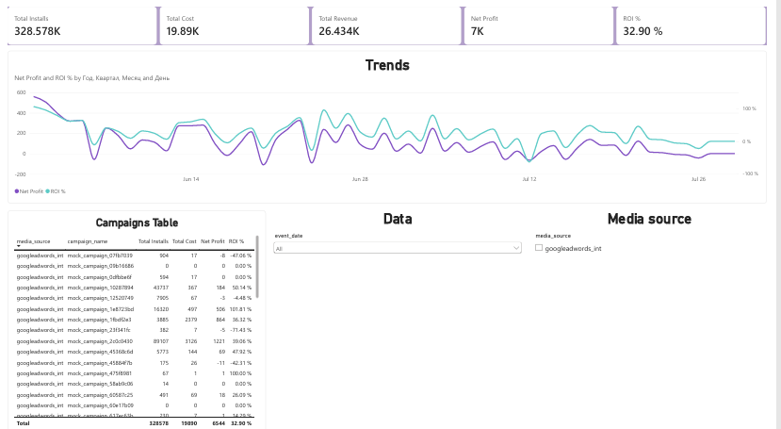
Інтерактивний дашборд у Power BI

Slide 4
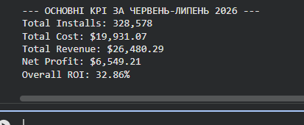
Перевірка та валідація даних у Python/Colab

Slide 5
Головні результати та інсайти
Підсумкові фінансові показники за (Червень - Липень 2026):
Загальні Установки (Installs): 328,578 залучених користувачів
Маркетингові витрати (Cost): $19,931.07
Загальний дохід (Total Revenue): $26,480.29 (IAP + Ad)
Чистий прибуток (Net Profit): $6,549.21
Загальний ROI: 32.86
Аналіз трендів:
Графік демонструє стабільну позитивну окупність із вираженими піками ROI у середині червня.

Slide 6
Висновки та Рекомендації для Бізнесу
Аналітичні Висновки
Маркетингові кампанії за досліджуваний період є рентабельними
Загальний прибуток $6,549.21,
ROI 32.86%).
Практичні Рекомендації
Масштабування:
Збільшити бюджет на кампанії з високою маржинальністю (ROI > 35%).
Оптимізація:
Провести аудит або зупинити кампанії, які працюють на межі окупності (ROI < 5%).
Моніторинг:
Використовувати створений дашборд як оперативний інструмент для щоденного контролю маркетингових витрат.

Slide 7
Дякую за увагу!
Курсова на основі даних Mornhouse IT

